Slide 1
第二单元
为人民服务的政府

Slide 2
第二单元 为人民服务的政府
职能1-4
（管理和服务）
宗旨、原则1-3
干什么
科学民主决策
是什么
为人民服务
的政府
怎么干
性质
依法行政（执行）
提高行政管理水平
决定
国家性质
自觉接受监督
体现、服务
树立政府权威

Slide 3
1．正确认识我国政府的基本职能
职能 | 具体内容 | 原因(或目的) | 举例
保障人民民主和维护国家长治久安 | ①保卫国家的独立与主权；②保护公民的生命安全及各种合法权益；③保护国家、企业和个人的合法财产不受侵犯；④保障人民民主、协调人民内部矛盾，打击犯罪分子，维护社会治安和社会秩序 | 原因：这是由我国人民民主专政的国家性质决定的 目的：保障人民民主和维护国家的长治久安 | 开展“打黑除恶”专项活动，打击走私活动、打击“三股势力”等

Slide 4
职能 | 具体内容 | 原因(或目的) | 举例
组织社会主义经济建设 | 经济调节、市场监管、社会管理 、公共服务 | 原因：这是由我国社会的主要矛盾决定的 目的：促进社会经济发展，提高生产力水平和人民生活水平 | 实施积极的财政政策和稳健的货币政策促进经济平稳较快发展
组织社会主义文化建设 | ①宣传马克思主义科学理论; ②组织和发展科技、教育、文化 、卫生、体育等各项事业 | 目的：提高全民族的思想道德素质和科学文化素质，提高国家文化软实力 | 国家表彰英雄人物；提倡学习；启动“节能减排全民行动”

Slide 5
职能 | 具体内容 | 原因(或目的) | 举例
提供社会公共服务 | ①加强公共基础设施、公共文化设施、公共卫生设施建设；②完善市场就业机制，扩大就业规模；③建立基本医疗卫生制度，提高全民健康水平；④建立健全社会保障体系；⑤控制人口增长，促进优生优育；⑥优化生态环境，防治污染 | 目的：为构建和谐社会提供各种社会公共服务 | 建立覆盖全民的医疗、养老等社会保障制度；促进教育和社会公平等

Slide 6
【特别提醒】 (1)以上四个方面的职能可归纳为“管理和服务”。
(2)政府行使职能要做到不越位、不缺位、不错位。①不越位：政府不能包办一切。政府不要把那些不该管，管不了也管不好的事情揽在手里。②不缺位：政府应该把该管的事情真正管好。③不错位：政府不能既当规则的制定者，又当规则的执行者。
总之要有所为，有所不为，目前要强化政府服务职能。

Slide 7
2．政府经济职能的主要内容
经济职能 | 主要内容
经济调节 | 对国民经济进行宏观调控，创造稳定的经济发展环境；创新经济制度,深化国有企业和国有资产管理体制改革；扩大对外开放，落实“入世”承诺；繁荣农村经济，加快城镇化进程；加强人力资源和自然资源管理，保障社会可持续发展

Slide 8
经济职能 | 主要内容
市场监管 | 健全市场体系，加强市场监督，维护市场秩序；改革公用事业体制，克服行业自然垄断
社会管理 | 维护社会生产安全，处理突发性、群众性条件，解决纠纷
公共服务 | 提供良好的经济发展环境和市场信息，提供基本的基础设施

Slide 9
【特别提醒】 政府组织社会主义经济建设的职能并不意味着政府可直接干预、管理经济活动。政府对经济的管理是以宏观调控为主，是间接引导，主要依靠经济手段、法律手段，辅之以必要的行政手段。政府承担重要的职能，并不意味着政府包办一切，我国正在建设服务型政府，其根本目的是提高政府为经济发展服务，为人民服务的能力和水平。

Slide 10
3．明确履行政府职能的主体
分类 | 机关部门 | 举例
政府职能 | 行政机关 | 国务院及各部委、地方政府及组成部门(政府一般设公安、司法行政、国防、外交、财政、工业、农业、商业、交通运输、科技、文教、体育、卫生、环境保护等职能机构，分别管理国家各方面的行政事务)

Slide 11
分类 | 机关部门 | 举例
非政府职能 | 权力机关 | 全国和地方各级人民代表大会及常委会
 | 司法机关 | 法院、检察院
 | 军事机关 | 国家军事委员会
 | 党的机关 | 中共中央、地方各级党委、纪律检查委员会、宣传部、组织部、基层党支部

Slide 12
分类 | 机关部门 | 举例
非政府职能 | 各民主党派机关 | 各民主党派的中央及地方党委
 | 社会团体 | 经济团体、政治团体、文化团体、艺术团体、宗教团体等
 | 基层群众性自治组织 | 居民委员会、村民委员会
注意：政府职能的主体必须是政府机关，如果是党的机构、人民政协或群众团体，则不属于政府职能。

Slide 13
注意区分组织社会主义文化建设职能和提供社会公共服务职能
政府发展科教文卫事业，是政府在履行组织社会主义文化建设的职能，但解决“入园难”、“大学生就业难”、建立健全“基本医疗卫生制度”等是政府在履行提供社会公共服务的职能。
政府由管理型政府向服务型政府转变
我国政府正在建设服务型政府，其根本目的是进一步提高政府为经济社会发展服务、为人民服务的能力和水平。

Slide 14
《十二五规划》内容展示 | 所体现的职能
1、城镇保障性安居工程建设3600万套
2、9月1日起，我国个税起征点上调为3500元
3、大力实施科教兴国战略
4、公安部表示进一步深化打黑除恶专项斗争
我国政府职能的划分，其中有的存在交叉的关系。某些现象所体现的政府职能，可能是一项也可能是多项。

Slide 15
易错点
经济建设职能中的社会管理、公共服务
≠社会公共服务职能
政府职能的划分，其中有些职能存在交叉现象
政府承担职能 ≠ 政府包办一切
依法行政（政府） ≠ 依法执政（中共）
中共≠履行国家职能
政府要加强立法工作 ≠ 政府具有立法权 P44
行政系统外部监督 ≠ 行政系统内部监督

Slide 16
我国政府的作用
1．政府的作用
一方面，人们的社会生活受到政府的_____。另一方面，人们又享受着政府提供的_________。从生活中我们可以体会到，我们的政府是_____
_____的政府。
管理
公共服务
便民
利民

Slide 17
2．公民对政府的正确态度
了解政府的性质和职能，相信我们的政府是为人民服务的政府，_____政府的工作，寻求政府的帮助，_____政府的行为，这是我们的公民意识和政治素养的体现。
支持
监督

Slide 18
我国政府的宗旨和政府工作的基本原则
1．我国政府的宗旨是___________。
2．政府工作的基本原则是___________。
3．坚持对人民负责的原则，要求做到以下三点：
为人民服务
对人民负责

Slide 19
4．求助有门，投诉有道。
(1)方式和途径：开设热线电话、设立信访部门、发展电子政务、依法建立行政裁决、行政复议和行政诉讼制度。
(2)公民学会向政府部门求助或投诉的作用和意义：这有助于解决自己面临的困难，维护自身的_________，也有助于促使政府改进工作。
合法权益

Slide 20
深化拓展
1．政府为什么要坚持对人民负责的原则
(1)这主要是由国家性质决定的。我国是人民民主专政的社会主义国家，人民是国家的主人，作为国家行政机关的政府当然要以为人民服务为宗旨，以对人民负责为基本原则。
(2)这也是由政府的性质和地位决定的。政府是国家权力机关的执行机关，是行政机关，是人民意旨的执行者和人民利益的捍卫者，应该对人民负责。

Slide 21
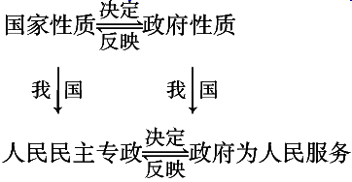
2．明确我国的国家性质、政府性质、政府职能、对人民负责的关系
(1)国家性质和政府性质的关系

Slide 22
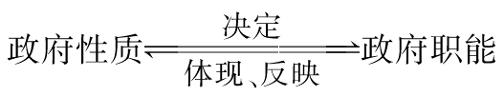
(2)政府性质和政府职能的关系

Slide 23
(3)国家性质、政府性质、政府职能与对人民负责原则
我国是人民当家作主的社会主义国家，人民是国家的主人，因此决定了我国政府的性质必然是为人民服务的。这一国家性质就决定了我国的政府在履行管理与服务的职能时，必然贯彻为人民服务的宗旨，也就决定了政府的责任是对人民负责。

Slide 24
政府坚持对人民负责的工作原则
是什么 | 我国政府的宗旨是为人民服务，工作的基本原则是对人民负责
为什么 | 我国是人民民主专政的社会主义国家，人民民主专政的本质是人民当家作主。广大人民通过民主选举选出各级人大代表，由他们组成各级国家权力机关，代表人民统一行使国家权力，决定全国和各级地方的一切重大事务。我国政府作为国家权力机关的执行机关，决定了其是为人民办事的，是人民意旨的执行者和人民利益的捍卫者，政府公职人员都是人民的公仆，要坚持为人民服务的宗旨和对人民负责的工作原则
怎么办 | ①坚持为人民服务的工作态度。政府及其工作人员要牢固树立为人民服务、真心实意对人民负责的思想，为人民谋利益。反对因漠视人民群众利益诉求而影响政群关系、损害政府形象的行为，政府工作人员在执行公务过程中必须深入群众，关注民生，体察民情，尊重民意；不能损害人民利益，违法失职行为要受到追究。②树立求真务实的工作作风。这是辩证唯物主义和历史唯物主义一贯坚持的科学精神，是我们党的优良传统和思想路线的核心内容。政府要不断完善公共服务体系，提高行政效率，增强服务意识，努力使政府的各项工作经得起实践、群众和历史的检验。③坚持从群众中来到群众中去的工作方法。这是遵循依靠人民的支持、经常保持和人民的密切联系、倾听人民的意见和建议、接受人民的监督、努力为人民服务的规定的体现和要求。政府要通过各种途径，利用各种群众组织、社会团体广泛收集群众的意见和建议，认真对待群众的来信来访，为群众诚心诚意办实事，尽心竭力解难事，坚持不懈做好事

Slide 25
当前，少数地方政府不惜以牺牲资源、 环境为代价追求产值，甚至弄虚作假，贪大求洋，热衷于大搞“政绩工程”、“形象工程”。“形象工程”必须制止，是因为它违背了 （ ）
A.为人民服务的工作态度 B.求真务实的工作作风
C.从群众中来到群众中去的工作方法 D.理论联系实际的工作作风
【误点警示】工作态度、工作作风、工作方法区分不清
为人民服务的工作态度强调的是为谁服务的问 题；求真务实的工作作风强调的是服务的质量和效果问题；从群众中来到群众中去的工作方法强调的是怎样提供服务的问题，三者共同统一于政府的工作过程之中。

Slide 26
政府坚持依法行政
是什么 |  | 政府及其工作人员的权力由法律授予，行使行政权力必须依据宪法和法律规定
为 什 么 | 必要性 | 是贯彻依法治国方略、提高行政管理水平的基本要求，体现了对人民负责的原则
 | 重要性 | 有利于保障人民群众的权利和自由；有利于加强廉政建设，保证政府及其工作人员不变质，增强政府的权威；有利于防止行政权力的缺失和滥用，提高行政管理水平；有利于带动全社会尊重法律、遵守法律、维护法律，推进社会主义民主法治建设
怎 么 办 | 具体要求 | 合法行政、合理行政、程序正当、高效便民、诚实守信、权责统一
 | 措施 | 要加强立法工作，提高立法质量，以严格规范行政执法行为；加强行政执法队伍建设，促进严格执法、公正执法和文明执法，不断提高执法能力和水平；深化行政管理体制改革，努力形成权责一致、分工合理、决策科学、执行顺畅、监督有力的行政管理体制

Slide 27
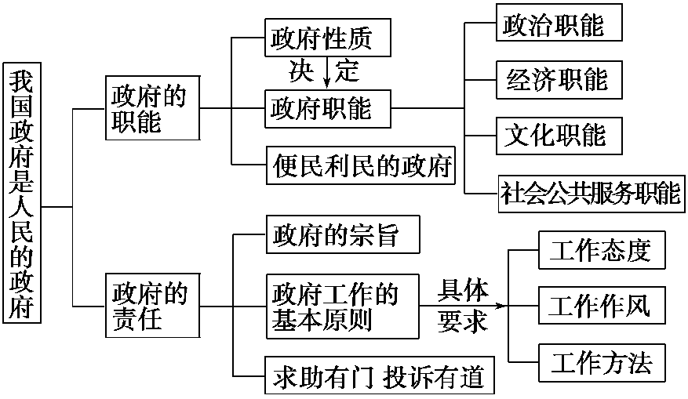
第三课知识归纳

Slide 28
依法行政与依法治国、对人民负责的关系
(1)依法行政是依法治国的具体体现，是依法治国方略的重要环节。在国家机关体系中，行政机关所占比重最大，人数最多，与人民群众的关系最为密切，对国家和社会的影响最大，行政机关能否依法行政直接关系到人民群众的切身利益。①只有各级行政机关及其公职人员严格依法行政，才能把依法治国落到实处。②依法治国为依法行政开辟了道路，创造了前提条件。不奉行依法治国的方针，就不可能依法行政；没有依法治国的大环境，依法行政也难以推行。
(2)依法行政是对人民负责的具体体现。宪法和法律是党的主张和人民意志相统一的体现。从根本上讲，政府坚持依法行政，就是坚持全心全意为人民服务的宗旨，就是坚持对人民负责的原则。
(3)实行依法治国、依法行政的根本目的是保证人民充分行使当家作主的权利，维护人民当家作主的地位。所以，依法行政做到了坚持党的领导、人民当家作主和依法治国的有机统一。

